Slide 1
TOOL-TRACKING AS A SERVICE
STERNENHIMMEL- PROJEKTPLAN-VORLAGE
A product by

Slide 2
Sternenhimmel-Projektplan-Vorlage

Slide 3
Sternenhimmel
(Logo)
Abteilung:
Erstellung (Datum):
Projekt:
Ersteller:
Freigabe: (Freigegeben durch / Datum)
xxx
xxx
xxx
xxx
xxxx
xxx
xxx
xxx
SOP
2019
2020
2021
07/08
09/10
11/12
01/02
03/04
05/06
07/08
09/10
11/12
01/02
03/04
05/06
07/08
09/10
11/12
01/02
03/04
05/06
07/08
A-Fzg
B-Fzg
PT1
PT2
Kundenmeilensteine:
Interne Meilensteine:
Lieferanten Meilensteine:
PT-
Teile
Reifegrad
W
Reifegrad Blank
WZG- macher Beauftragung
ESWFT
SWFT
Beginn Werkzeug- Verlagerung
SWFT Home-
line
Sonstige Muster
PPFB Anlieferung
SLF
gelb
SLF
grün
Terminveränderungen
Laufzeit

Slide 4
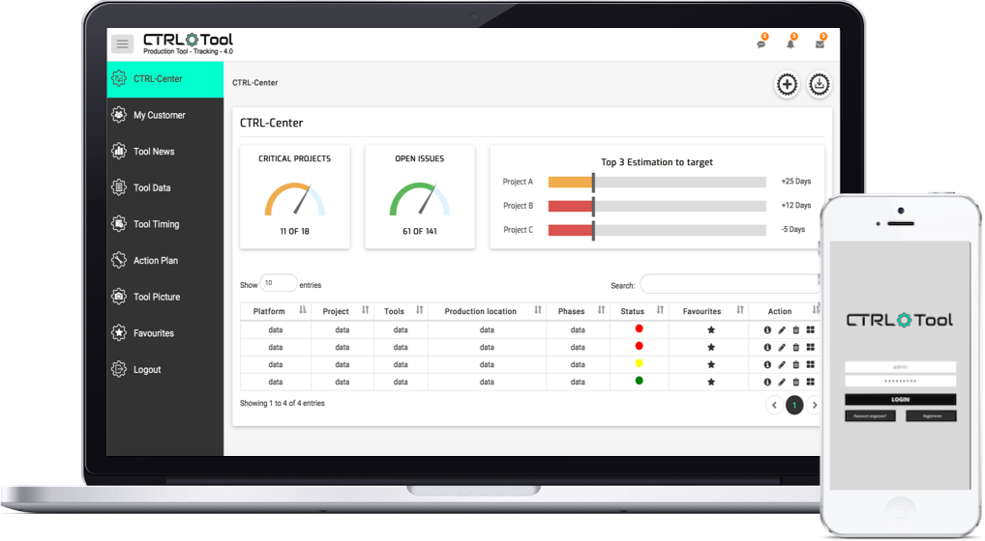
TOOL-TRACKING AS A SERVICE
„ CTRL-Tool ist eine Softwarelösung, die den Erstellungsprozess Ihrer Produktionswerkzeuge und -vorrichtungen effektiv steuert und überwacht“
Webseite

Slide 5
Staufenberger Strasse3/5 73760 Ostfildern
E-Mail: info@ctrl-business.com
Website: www.ctrl-tool.com

